Slide 1
Datu ieguve un apmaiņa izmantojot mikro kontrolierus
Kvalifikācijas ieguvei Programmēšanas tehniķis
Aleks Markuss Balodis 410.

Slide 2
Projekta uzdevumi
Projekta funkcionalitāte:
Datu sūtīšana/saņemšana ar nRF24L01 bezvadu moduli.
Klimata datu ievākšana ar DHT11 sensoru un foto pretestību.
Datu ievietošana iekš datubāzes.
Saderība ar Arduino

Slide 3





Izmantotās tehnoloģijas
C / C++;
Arduino;
GitHub
MongoDB
Python

Slide 4
Darba specifikācija
Programmas pirmkods nodrošina šādu funkcionalitāti:
Datu sūtīšana/saņemšana ar nRF24L01 bezvadu moduli.
Klimata datu ievākšana ar DHT11 sensoru un foto pretestību.
Datu ievietošana iekš datubāzes.
Saderība ar Arduino

Slide 5
Projekta mērķi
Izveidot, lai mikro kontrolieris ievāc datus par klimatu un nosūta uz datubāzi:
Arduino UNO ar DHT11, Foto pretestību un nRF24L01 ievāc datus un nosūta tos uz centrālo mikro kontrolieri.
Centrālais mikro kontrolieris saņem datus no visiem klientiem un nosūta uz datoru, kas ievieto tos DB.

Slide 6
Projekta komponentes
Šādas komponentes ir nepiciešamas, lai izveidotu mikrokontrolieri, kas spējīgs ievākt datus un nosūtīt tos:
Arduino UNO
nRF24L01
Foto pretestība
10KOhm pretestība

Slide 7
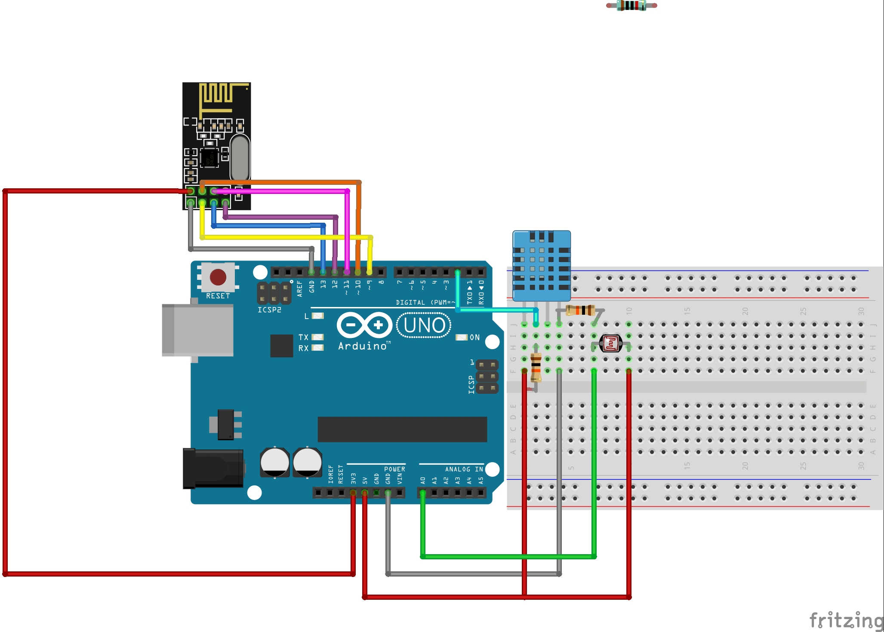

Slide 8
Paldies par uzmanību !

